Slide 1
Theo dõi vòng đời cây lúa từ chuỗi vệ tinh NDVI và SAR
PHÂN TÍCH CHUỖI THỜI GIAN · ĐỒ ÁN MÔN HỌC
Đà Nẵng và Quảng Nam · Sentinel-2 và Sentinel-1 · 2023–2025
Văn Trọng Huy · 23AI018
Đỗ Phúc Vũ Hà · 23AI012
Sử Thị Hà My · 23AI031
Nguyễn Hà Nhi · 23AI039
Trần Thị Thùy Linh · 23AI029

Slide 2
Nội dung
Từ bối cảnh đến kế hoạch, theo thứ tự: dữ liệu, baseline, phương pháp
01
Bối cảnh đề tài
05
Baseline (paper nền)
02
Mục tiêu đề tài
06
Phương pháp đề xuất
03
Hướng làm
07
Kết quả
04
Dữ liệu
08
Hạn chế và kế hoạch

Slide 3



Bối cảnh đề tài
Vì sao cần theo dõi giai đoạn sinh trưởng của lúa bằng vệ tinh
Biết cây lúa đang ở giai đoạn nào theo từng thời điểm giúp theo dõi mùa vụ cho cả vùng, không cần đi từng thửa.
Chuỗi ảnh vệ tinh theo thời gian là nguồn dữ liệu phù hợp: Sentinel-2 (quang học) và Sentinel-1 (radar).
Lúa nhiều vụ
Ảnh quang học hay bị mây
Thiếu nhãn ngoài đồng
Đà Nẵng và Quảng Nam có 1–2 vụ mỗi năm; mỗi vụ có 4 giai đoạn từ gieo đến thu hoạch.
Trung bình 33% số bước thiếu ảnh gốc; radar Sentinel-1 xuyên được mây.
Nhóm chưa có ngày gieo, thu hoạch thật; nhãn phải suy ra từ chính ảnh vệ tinh.

Slide 4
Mục tiêu đề tài
Bài toán gán nhãn chuỗi: mỗi bước 5 ngày thuộc một trong 4 giai đoạn
1
2
3
4
Gán 4 giai đoạn sinh trưởng cho từng bước 5 ngày của chuỗi
Suy ra mốc SOS, POS, EOS (bắt đầu, đỉnh, kết thúc mùa) theo ngày
Thử bỏ NDVI: dùng SAR và xử lý mây, vì nhãn đang sinh từ NDVI
Nói rõ giới hạn của nhãn yếu, không tuyên bố hơn mức đo được
Đầu vào
Mô hình chuỗi
Đầu ra: 73 nhãn
1 cửa sổ 365 ngày
73 giá trị, cách nhau 5 ngày
Gán nhãn cho từng bước
(sequence labelling)
Ngoài vụ
Sinh trưởng
Sinh sản
Suy giảm

Slide 5




Tổng quan luồng xử lý
Năm bước từ ảnh vệ tinh đến kết quả đánh giá
1
2
3
4
5
Thu thập
Tiền xử lý
Tạo nhãn
Mô hình
Đánh giá
Sentinel-2 và Sentinel-1 trên Google Earth Engine, 2023–2025, 1.000 điểm
Lọc mây bằng SCL, lưới 5 ngày, nội suy chỗ trống, làm mượt Savitzky–Golay
Luật ngưỡng 20% biên độ NDVI: 4 giai đoạn và mốc SOS, POS, EOS
1D-CNN gán nhãn từng bước, giải mã Viterbi giữ đúng thứ tự giai đoạn
Macro-F1, sai số mốc theo ngày, kiểm thử theo năm, đối chiếu SICKLE

Slide 6
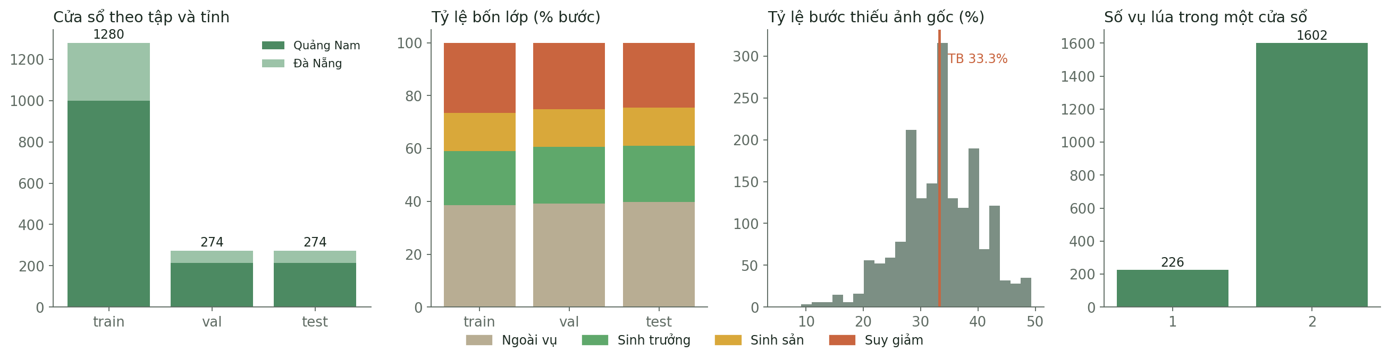
Dữ liệu
Tự thu thập từ Google Earth Engine, Đà Nẵng và Quảng Nam, 2023–2025
1.828
819
73
5
1280/274/274
cửa sổ chuỗi thời gian
thửa ruộng
bước, mỗi bước 5 ngày
kênh: NDVI, NDWI, VV, VH, mặt nạ
train / val / test, ô lưới 2 km
Nguồn: Sentinel-2 SR, Sentinel-1 GRD và ESA WorldCover 2021 qua Google Earth Engine. Chọn điểm từ lớp cropland, lọc ứng viên lúa bằng biên độ NDVI và NDWI, lấy mẫu phân tầng 300 điểm Đà Nẵng và 700 điểm Quảng Nam.

Slide 7
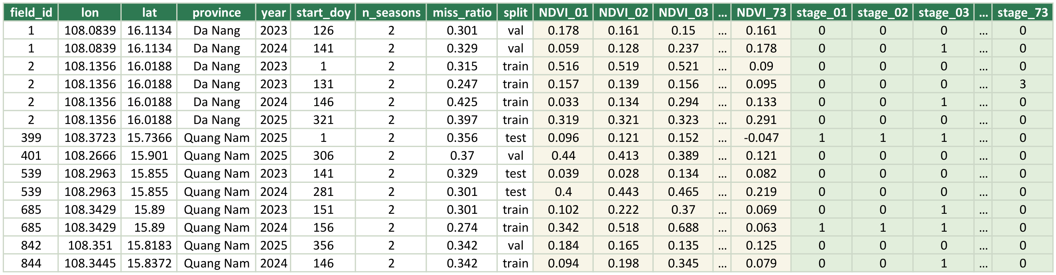
Dữ liệu: bảng gốc
Trích 14 dòng và 19 trong 155 cột của file phenology_dataset_v32csv.csv; dấu … là cột lược bỏ
9 cột metadata
73 cột NDVI
73 cột nhãn
field_id, lon, lat, province, year, start_doy, n_seasons, miss_ratio, split.
NDVI_01 đến NDVI_73: chuỗi 365 ngày, mỗi bước 5 ngày (cột màu be).
stage_01 đến stage_73: 0 ngoài vụ, 1 sinh trưởng, 2 sinh sản, 3 suy giảm (cột màu xanh).

Slide 8
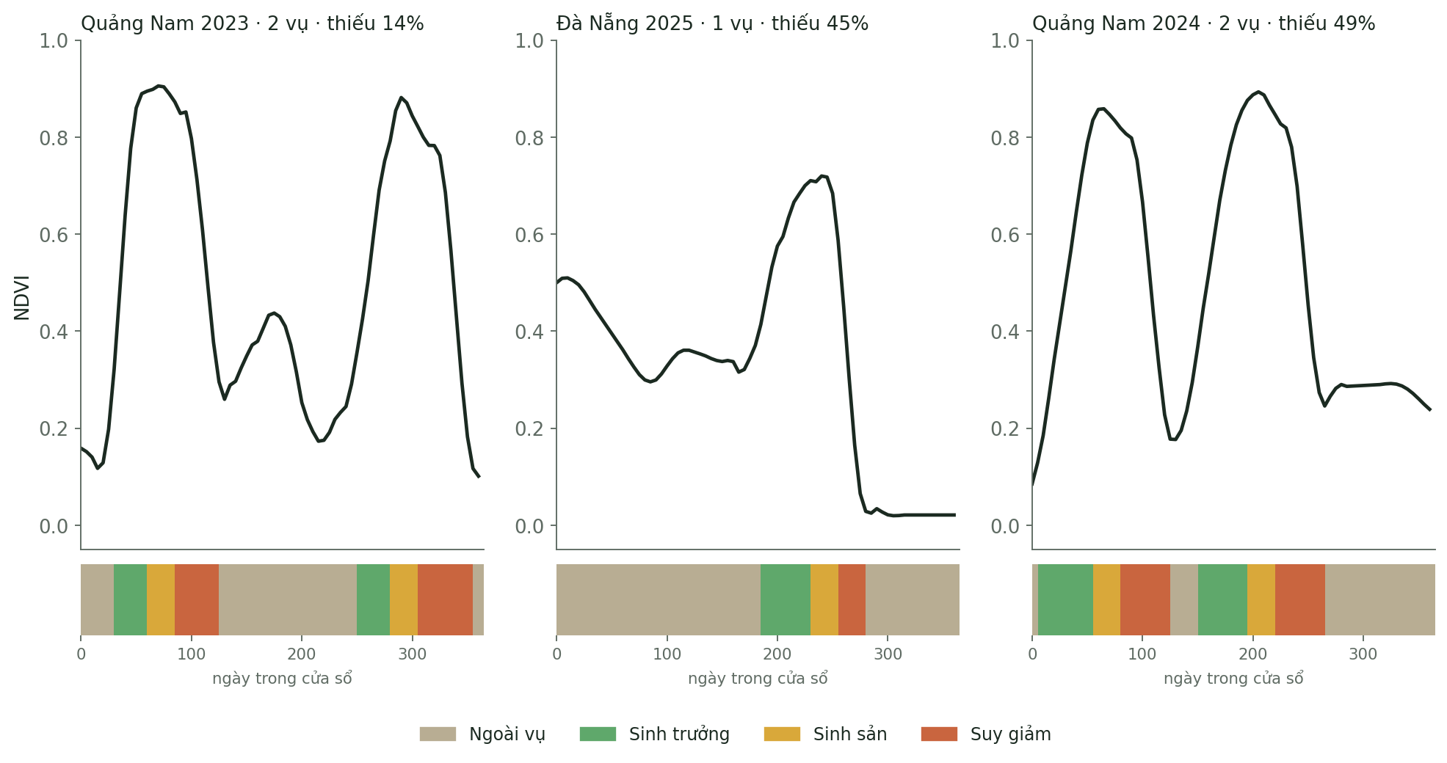
Nhãn: vì sao cần thận trọng
Nhãn do luật ngưỡng trên NDVI tạo ra, nên đo khả năng tái tạo luật đó
Nhãn là hàm của NDVI
Luật ngưỡng 20% biên độ phát hiện lại nhãn khớp 99,9%. Mô hình học NDVI vì thế là đang tái tạo luật gán nhãn.
Nhãn mờ khoảng 10 ngày
Đổi ngưỡng 10% / 20% / 30% làm mốc SOS, EOS lệch trung vị 10 ngày; sai số dưới mức đó nằm trong độ mờ của nhãn.
Cách xử lý
Dải màu dưới mỗi đường NDVI là nhãn giai đoạn của từng bước.
Báo cáo đúng tên là dự đoán nhãn vật hậu yếu, rồi kiểm tra ngoài bằng SAR và SICKLE.

Slide 9
Baseline: paper làm nền
Nhóm lấy phương pháp từ các paper này rồi phát triển thêm
BreizhCrops (Rußwurm, 2020)
Gobin và cs. (2023)
Tian và cs. (2023)
Bộ chuẩn phân loại cây trồng từ chuỗi Sentinel-2: hơn 600.000 chuỗi, so Random Forest với CNN, RNN, Transformer, chia theo không gian.
Vật hậu lúa mì, ngô, khoai tây từ Sentinel-2: khớp double-logistic lên fAPAR/fCover, điểm uốn ứng với giai đoạn.
Trích xuất ruộng lúa bằng chênh lệch NDVI trước và sau thu hoạch, khử viền nước bằng NDWI, hồi quy ngày thu hoạch.
Nhóm lấy: Random Forest và cách chia không gian.
Nhóm lấy: khớp double-logistic.
Nhóm lấy: ý tưởng độ dốc, chênh lệch NDVI.
Các paper khác vùng, khác cây và (trừ BreizhCrops) dùng ground truth quan trắc. Nhãn của nhóm sinh từ NDVI nên không so F1 trực tiếp; nhóm cài lại phương pháp của họ trên cùng dữ liệu và cùng metric.
B0 Lịch mùa vụ
B1 Luật ngưỡng 20%
B2 Random Forest
B3 Double-logistic
B4 Độ dốc NDVI

Slide 10
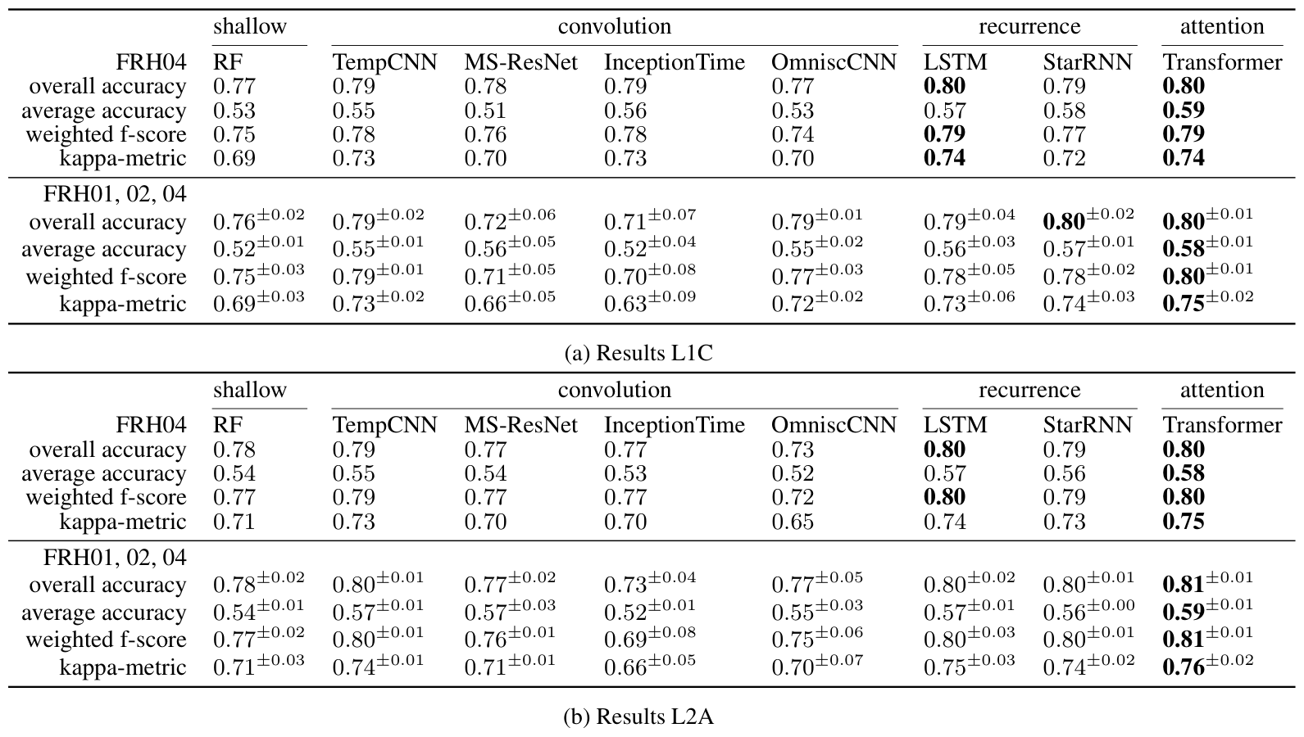
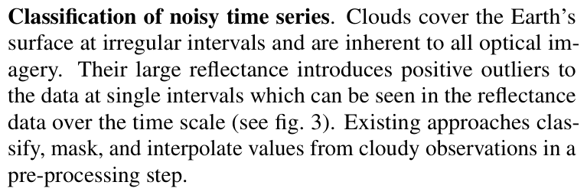
Baseline: bằng chứng từ bài gốc
BreizhCrops (Rußwurm và cs., 2020): Random Forest là baseline mạnh, mây xử lý bằng che và nội suy
Mục 5 của bài gốc. Mây là nhiễu vốn có của ảnh quang học; cách thông dụng là phân loại, che và nội suy giá trị bị mây: đúng các bước tiền xử lý của nhóm.
Mở nguồn (bấm để mở)
Bài báo: arxiv.org/abs/1905.11893
Mã nguồn: github.com/dl4sits/breizhcrops
Bảng 2 trong bài gốc. Random Forest (cột RF) đạt độ chính xác tổng 0,76–0,78, sát các mạng sâu (cao nhất 0,80–0,81): lý do nhóm lấy RF làm baseline B2.

Slide 11
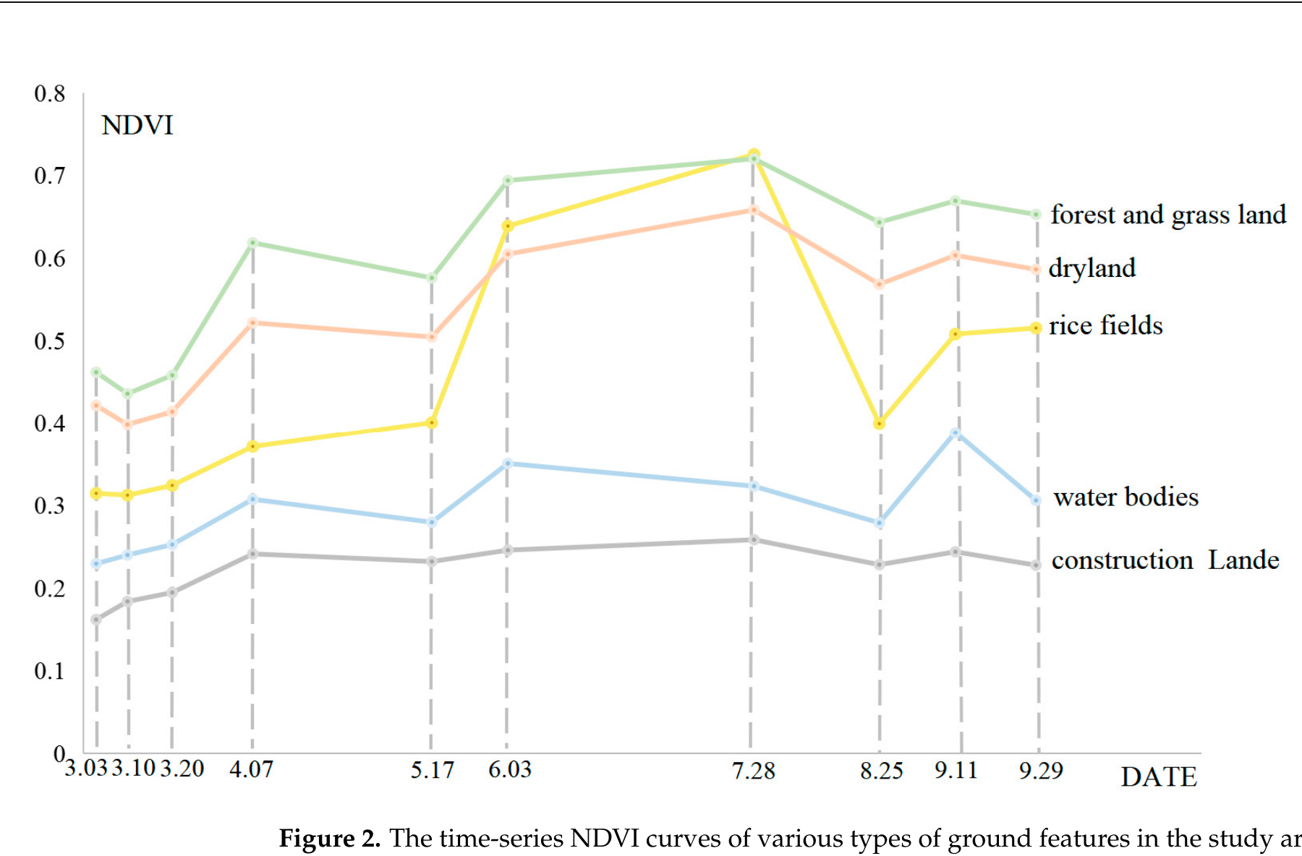
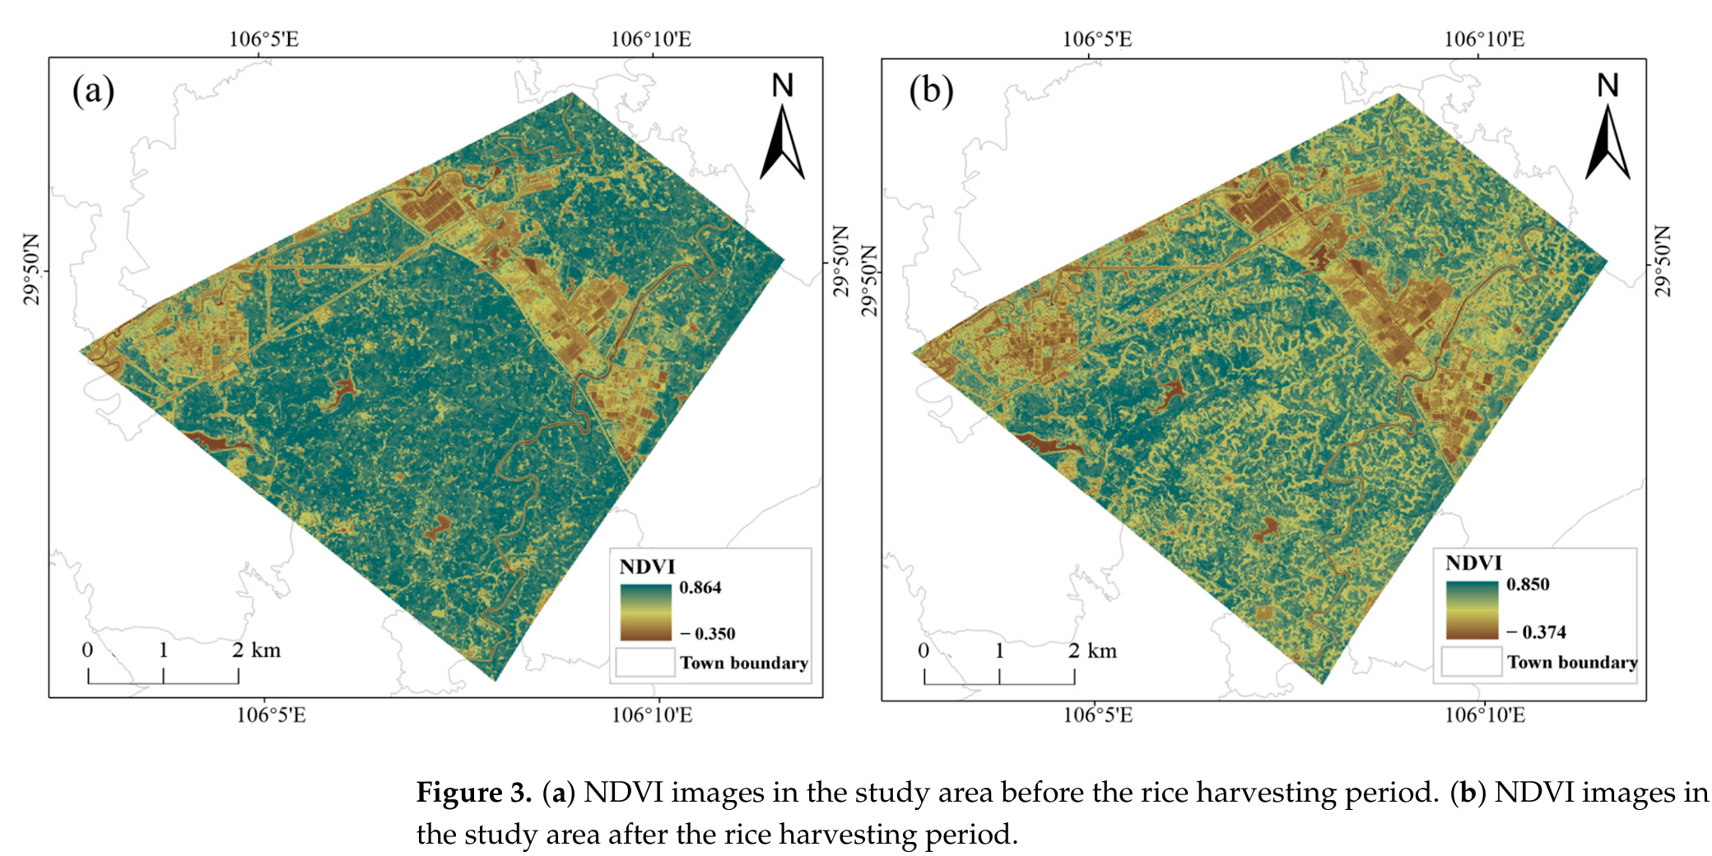
Baseline: bằng chứng từ bài gốc (B4)
Tian và cs. (2023): NDVI lúa tách khỏi các lớp phủ khác và sụt mạnh sau thu hoạch — ý tưởng của B4 (slope/difference)
Hình 3 trong bài gốc. So khớp ảnh NDVI trước (a) và sau (b) vụ thu hoạch: vùng lúa đổi màu rõ rệt, là cơ sở cho phương pháp chênh lệch NDVI.
Mở nguồn (bấm để mở)
mdpi.com/1424-8220/23/13/5876
Hình 2 trong bài gốc. Đường NDVI ruộng lúa (vàng) tách khỏi rừng/đất khô/nước, và sụt mạnh ở lần đo sau cùng trước vụ kế tiếp — đúng dấu hiệu thu hoạch mà B4 dùng.

Slide 12
Kết quả baseline
274 cửa sổ test; cấu hình chọn trên validation, báo cáo test sau khi khóa
Baseline | Macro-F1 | MAE SOS / EOS (ngày) | Bỏ sót SOS / EOS | Sai thứ tự
B0 · Lịch mùa vụ (không dùng NDVI) | 0,642 | 13,4 / 13,3 | 5% / 8% | 0%
B1 · Luật ngưỡng 20% | 0,752 | 0,3 / 0,0 | 36% / 34% | 0%
B2 · Random Forest | 0,767 | 7,8 / 7,3 | 4% / 6% | 9%
B3 · Double-logistic | 0,759 | 6,9 / 6,5 | 3% / 5% | 0%
B4 · Độ dốc NDVI | 0,746 | 16,2 / 10,1 | 18% / 15% | 19%
Sàn
Nhóm dùng NDVI
Sai thứ tự
Lịch mùa vụ đã đạt 0,642 mà không nhìn NDVI; khoảng cách thật của mô hình tính từ đây.
Bốn baseline từ 0,746 đến 0,767, khá sát nhau.
Random Forest sai thứ tự giai đoạn ở 9% cửa sổ vì đoán từng bước độc lập.

Slide 13
Từ baseline đến phương pháp đề xuất
Mỗi hướng làm và điểm yếu của nó, rồi hướng nhóm chọn
Baseline luật (B1, B4)
Baseline học máy (B2)
Đề xuất: 1D-CNN + Viterbi
Cách làm: tìm đỉnh, lấy điểm cắt hoặc điểm dốc nhất.
Cách làm: Random Forest dự đoán từng bước từ 73 giá trị NDVI.
Cách làm: mạng tích chập giãn đọc cả chuỗi, Viterbi giữ thứ tự hợp lệ.
Hạn chế: bỏ sót 18%–34% mốc ở hai mép cửa sổ; B4 còn sai thứ tự 19%.
Hạn chế: các bước đoán độc lập, 9% cửa sổ sai thứ tự; không dùng ngữ cảnh chuỗi.
Điểm mới: học cả trường hợp ở mép cửa sổ; 0% sai thứ tự; ít tham số (34.180); thay được NDVI bằng SAR.
Lý do chọn hướng này: nhãn là chuỗi giai đoạn có thứ tự, nên bài toán là gán nhãn chuỗi. Luật chỉ nhìn đỉnh, Random Forest không có ràng buộc thứ tự; mạng chuỗi kèm giải mã Viterbi xử lý được cả hai.

Slide 14
Phương pháp: 1D-CNN và Viterbi
Học xác suất từng giai đoạn, rồi giải mã chuỗi hợp lệ
Đầu vào
1D-CNN
Phân loại
Viterbi
NDVI, hoặc VV, VH, NDWI + sin, cos của ngày; 73 bước
3 khối tích chập giãn, kernel 5, kênh 32-64-64
Xác suất 4 giai đoạn cho mỗi bước
Chỉ giữ nguyên hoặc tiến một giai đoạn
Thứ tự giai đoạn hợp lệ
Vì sao cần Viterbi
Dự đoán thô sai thứ tự giai đoạn ở 21%–33% cửa sổ; Viterbi đưa về 0%, không thêm tham số.
Ngoài
vụ
Sinh
trưởng
Sinh
sản
Suy
giảm
Dự đoán gì
Sau Suy giảm quay lại Ngoài vụ (vòng một chiều, không đi lùi)
Mặt nạ 4 giai đoạn cho từng bước 5 ngày, mốc SOS, POS, EOS theo ngày, và nhận diện trực tuyến chỉ từ quá khứ.

Slide 15
Kết quả chính
Macro-F1 trên tập test; các mô hình sâu lấy trung bình 5 seed, sau giải mã Viterbi
0,891
0,882
0,767
0,642
1D-CNN + Viterbi
Transformer, chỉ NDVI
Random Forest (B2)
Lịch mùa vụ (B0)
± 0,004 (5 seed)
mô hình sâu thứ hai
baseline học máy
sàn, không dùng NDVI

Slide 16
Bỏ NDVI: dùng đầu vào SAR
1D-CNN, 5 seed; nhãn vẫn sinh từ NDVI
Đầu vào | Macro-F1 | MAE SOS / EOS (ngày)
NDVI (đối chứng) | 0,892 | 2,5 / 2,6
Chỉ SAR: VV, VH, VH−VV | 0,711 | 11,3 / 9,4
SAR + NDWI | 0,850 | 4,9 / 4,3
NDVI + NDWI + SAR | 0,884 | 3,3 / 2,8
Đọc kết quả
Chưa kết luận được
Chỉ SAR đạt 0,711, thấp hơn NDVI 0,892 khoảng 18,1 điểm; thêm NDWI lên 0,850. Thông tin về giai đoạn có trong SAR nhưng chưa bằng NDVI.
Nhãn sinh từ NDVI nên chấm điểm có lợi cho NDVI. Điểm SAR thấp chưa có nghĩa SAR kém trên vật hậu thật; chỉ ground truth ngoài đồng mới trả lời.

Slide 17
SAR và mây
Che thêm khối 30 ngày quan sát quang học thật; SAR không bị che
SAR giữ nguyên, NDVI giảm
NDVI từ 0,890 xuống 0,676 khi mất 75% bước; chỉ SAR đứng yên ở 0,711 và chưa vượt NDVI cho đến khi mất khoảng 63%.
Cách xử lý: che mây khi huấn luyện
NDVI + che mây ngẫu nhiên: 0,743 ở 75%, hơn chỉ SAR; đổi lại kém 3,2 điểm khi trời quang.
Giới hạn
NDWI cũng là quang học nên bị mây như NDVI. Nhãn sinh từ NDVI lúc quang đãng nên phép thử thiên về NDVI.

Slide 18
Lúa so với cây khác
Earth Engine, 1.828 cửa sổ lúa và 2.058 cửa sổ khác; chia 5 phần theo ô lưới 2 km
Đầu vào | Macro-F1 · Random Forest | Macro-F1 · 1D-CNN | Nhận đúng cây trồng khác (CNN)
NDVI + NDWI | 0,959 | 0,992 | 99%
Chỉ SAR (VV, VH) | 0,867 | 0,874 | 53%
Cả bốn kênh | 0,954 | 0,988 | 98%
Đừng dùng số quang học để so với SAR
Chỉ SAR là phép thử công bằng
Điểm lúa được chọn bằng luật trên NDVI và NDWI, nên tách chúng bằng NDVI gần như đã biết trước đáp án.
Đạt 0,874, tách rừng, đô thị, nước gần hoàn toàn nhưng chỉ nhận đúng 53% cây trồng khác: đây là phần khó thật của bài toán.

Slide 19


Kiểm chứng ngoài
Theo năm và với ngày thật của nông dân (SICKLE, Ấn Độ)
Kiểm thử theo năm
SICKLE: ngày thu hoạch thật
Huấn luyện 2023–2024, kiểm thử 2025 (70 cửa sổ).
Sentinel-1 dự đoán ngày thu hoạch, 5 phần theo thửa.
0,894
0,833
5,3
5,4
NDVI
SAR + NDWI
MAE lịch vụ (ngày)
MAE Sentinel-1 (ngày)
Kết quả giữ vững qua năm; NDVI hơn SAR + NDWI một khoảng có thật trên nhãn dẫn xuất từ NDVI.
Trên các dòng có thông tin thật, SAR chưa hơn lịch mùa vụ (cải thiện gần 0, CI chứa 0).
Vì sao tách dòng có thông tin: khoảng 44% dòng của SICKLE rơi đúng ngày mặc định ở mép mùa vụ, nên so trên mọi dòng sẽ thổi phồng lợi ích của SAR.

Slide 20

Đầu ra và giải thích
Những gì phương pháp cho ra, và tên đúng của kết quả
Mặt nạ 4 giai đoạn cho từng bước 5 ngày, luôn đúng thứ tự.
Gọi đúng tên kết quả
Dự đoán nhãn vật hậu yếu, suy ra từ NDVI, bằng chuỗi vệ tinh NDVI và SAR.
Mốc SOS, POS, EOS theo ngày, sai số vài ngày, nằm trong độ mờ của nhãn.
Chưa phải độ chính xác so với ngày gieo, thu hoạch ngoài đồng.
Nhận diện trực tuyến khi chỉ có quá khứ: LSTM nhân quả 0,819 so với BiLSTM 0,866.

Slide 21





Kế hoạch thực hiện tiếp
Việc quan trọng nhất còn lại là ground truth ngoài đồng
Giai đoạn 1
Ground truth ngoài đồng: Ngày sạ, thu hoạch thật của 100–150 thửa (hợp tác xã, Sở Nông nghiệp)
Giai đoạn 2
Nhãn mắt: 150 mẫu, 3 người chấm, tính kappa trên ảnh Google Earth
Giai đoạn 3
Mặt nạ quan sát và dự báo sớm: Thêm kênh mặt nạ quan sát làm đầu vào; dự báo sớm EOS từ k bước đầu mùa
Giai đoạn 4
Điểm lúa và cây khác xác nhận: Xác nhận ngoài đồng; chia theo huyện để kiểm tra khái quát hóa
Giai đoạn 5
Hoàn thiện: Đánh giá lại, hoàn thiện báo cáo
Chưa có ground truth ngoài đồng thì các kết quả trên là dự đoán nhãn yếu.

Slide 22
Tài liệu tham khảo (1/2): bài báo
Bấm vào đường dẫn để mở nguồn
[1]
Rußwurm, M., Pelletier, C., Zollner, M., Lefèvre, S., Körner, M. (2020). BreizhCrops: A Time Series Dataset for Crop Type Mapping. ISPRS Archives XLIII-B2-2020.
arxiv.org/abs/1905.11893
github.com/dl4sits/breizhcrops
Dùng ở: baseline B2 Random Forest, chia theo không gian, xử lý mây.
[2]
Gobin và cs. (2023). Crop Phenology Modelling Using Proximal and Satellite Sensor Data. Remote Sensing 15(8), 2090.
mdpi.com/2072-4292/15/8/2090
Dùng ở: baseline B3, khớp double-logistic.
[3]
Tian, J., Tian, Y., Cao, Y., Wan, W., Liu, K. (2023). Research on Rice Fields Extraction by NDVI Difference Method Based on Sentinel Data. Sensors 23(13), 5876.
mdpi.com/1424-8220/23/13/5876
Dùng ở: baseline B4, ý tưởng độ dốc và chênh lệch NDVI.
[4]
Tunio, M.H., Li, S., Ahmed, A., Lei, L., Liang, C. (2026). Beyond the Visual Spectrum: From RGB-Based Learning to Hyperspectral Intelligence for Plant Disease Detection. Sensors 26, 3834.
doi.org/10.3390/s26123834
Dùng ở: tham khảo bối cảnh (học sâu 1D/3D-CNN trên dữ liệu ngoài dải nhìn thấy); không dùng cho số liệu nào.

Slide 23
Tài liệu tham khảo (2/2): dữ liệu và công cụ
Bấm vào đường dẫn để mở nguồn
[5]
Sani, D. và cs. (2023). SICKLE: A Multi-Sensor Satellite Imagery Dataset Annotated with Multiple Key Cropping Parameters. arXiv:2312.00069.
arxiv.org/abs/2312.00069
Dùng ở: kiểm chứng ngoài bằng ngày gieo, thu hoạch do nông dân khai (Ấn Độ).
[6]
Gorelick, N. và cs. (2017). Google Earth Engine: Planetary-scale geospatial analysis for everyone. Remote Sensing of Environment 202, 18–27.
doi.org/10.1016/j.rse.2017.06.031
Dùng ở: thu thập chuỗi NDVI, NDWI, VV, VH.
[7]
Ảnh vệ tinh trên Earth Engine (Copernicus):
Sentinel-2 SR Harmonized
Sentinel-1 GRD
Dùng ở: NDVI, NDWI (Sentinel-2); VV, VH (Sentinel-1).
[8]
ESA WorldCover 2021 (v200):
esa-worldcover.org
Bản trên Earth Engine
Dùng ở: chọn điểm ruộng, cây trồng khác, rừng, cỏ, đô thị, nước.

Slide 24
Cảm ơn thầy và các bạn
Câu hỏi và góp ý

